Slide 1
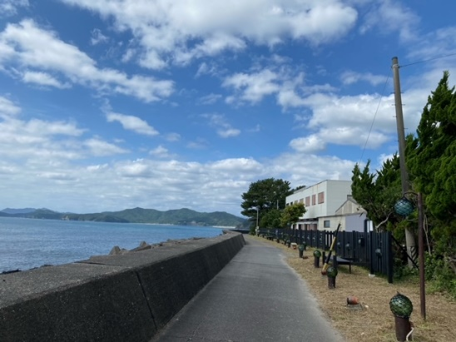
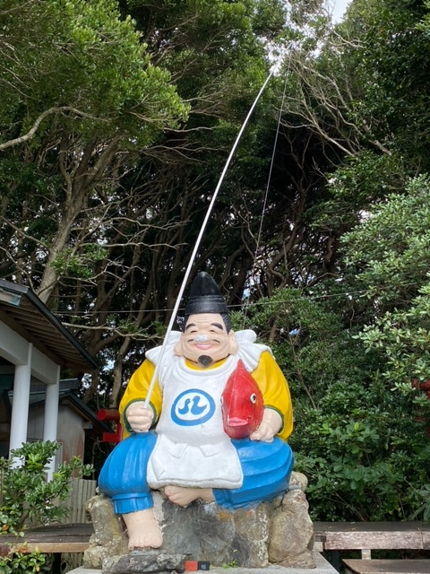
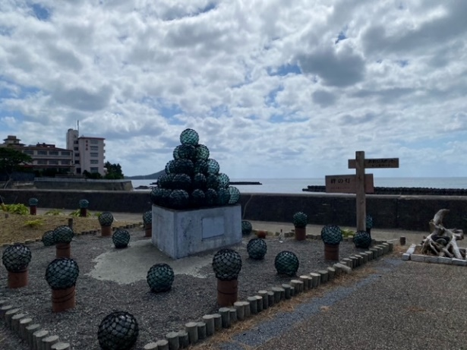
鼻かけ恵比寿と 瓶玉ロードをたずねる
伊勢志摩国立公園・鳥羽ビジターセンター『自然観察会』
県指定天然記念物
浮島
志摩市浜島町浜島には、かつて漁師さんが浮きとして用いていた“ビン玉”をライトアップして遊歩道に飾っています。また小高い丘の上で満面の笑みを浮かべて腰掛けているえびす様を見に行きます。毎年1月には初笑い神事が行われています。季節は違いますが私達も大きな声で笑って帰りましょう。
■ 日 時：令和５年１１月２６日（日） １０：００～１5：００ 雨天中止
■ 場 所：志摩市浜島町浜島
※大矢浜海水浴場～鼻かけ恵比寿～矢取島～大矢浜海水浴場～瓶玉ロード～大矢浜海水浴場
（約６㎞のウォーキング）
■ 対 象：小学生以上 （小学生は保護者同伴です）
■ 募 集：２０名（先着順）※申込み締切１１月２５日（水）
■ 集 合：大矢浜海水浴場駐車場集合 （９時４５分までに集合）
■ 参 加 費：大人２００円 小人１００円 (傷害保険に加入します）
■ 持 ち 物：飲み物、お弁当とおやつ、歩きやすい靴、服装は動きやすいものを着用・あれば双眼鏡
■ 案 内：横山ビジターセンター 東 伸吉・伊勢志摩国立公園パークボランティア
■ 申し込み：鳥羽ビジターセンター ※参加者全員の氏名・年令・性別・住所・電話番号(携帯)
申込・お問い合せは、鳥羽ビジターセンターへ
TEL/FAX ０５９９－２５－２３５８
E-mail ise-shima@ise-shima.or.jp
住所 三重県鳥羽市鳥羽1丁目2383-51 鳥羽マリンターミナル1階
主催/伊勢志摩国立公園協会
協力/伊勢志摩国立公園自然ふれあい推進協議会、伊勢志摩国立公園パークボランティア協議会

